Slide 1
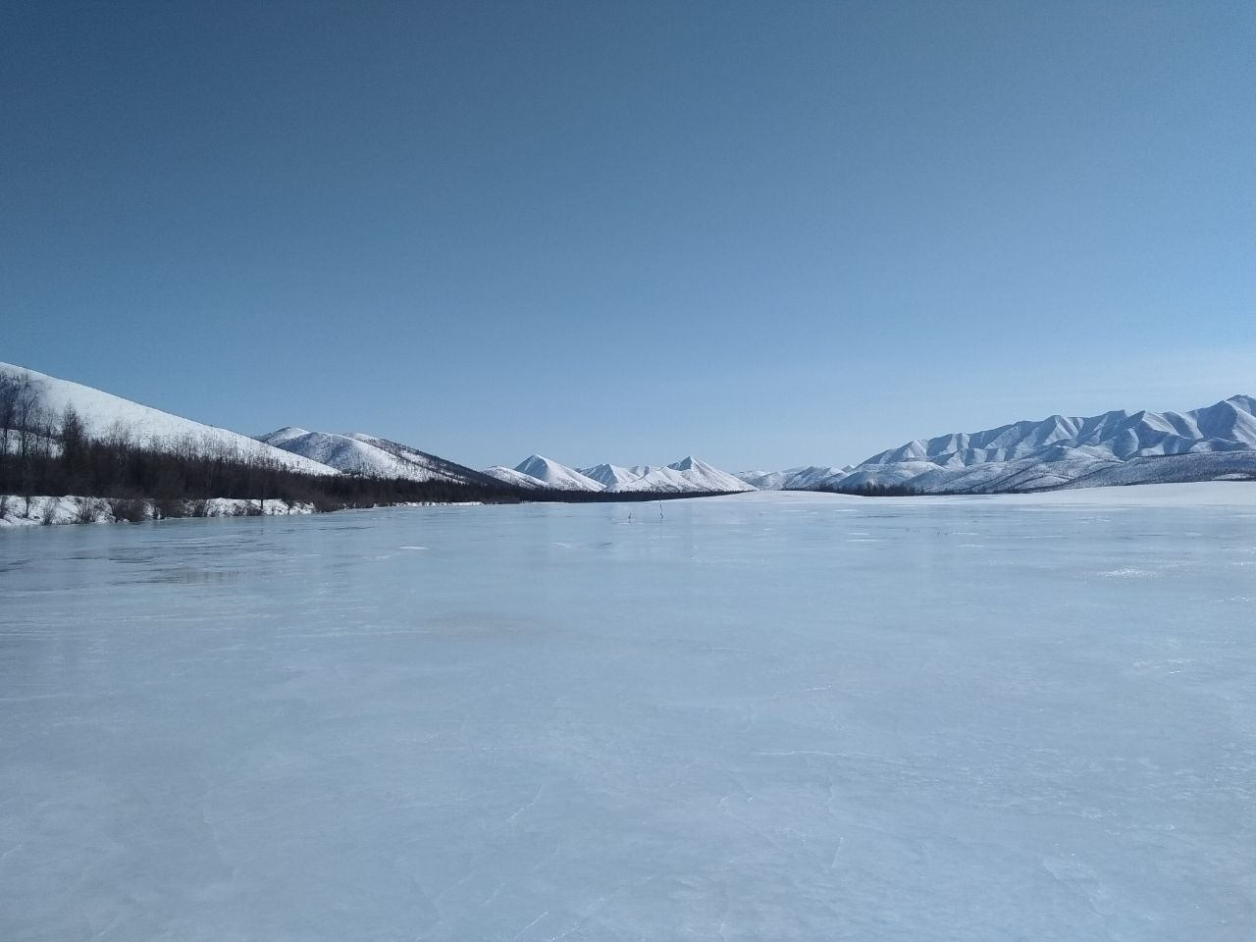
Гигантские наледи Северо-Востока по данным Кадастра (1958) и снимкам Landsat 1973-2021
А БЫЛ ЛИ МАЛЬЧИК?
Макарьева О.М.^{1,2}, А.Н. Шихов³, Нестерова Н.В.^{1,2,4}, Осташов А.А.¹, Землянскова А.А.^{1,2}, В.Р. Алексеев¹
¹Институт мерзлотоведения им. П.И. Мельникова СО РАН, Магадан; omakarieva@yandex.ru
² Санкт-Петербургский государственный университет, Санкт-Петербург
³ Пермский государственный национальный исследовательский университет, Пермь
⁴ Государственный гидрологический институт, Санкт-Петербург
Исследования проводятся при поддержке РФФИ – проекты 20-05-00666, 19-55-80028 и Санкт-Петербургского государственного университета (проект 75295879).

Slide 2
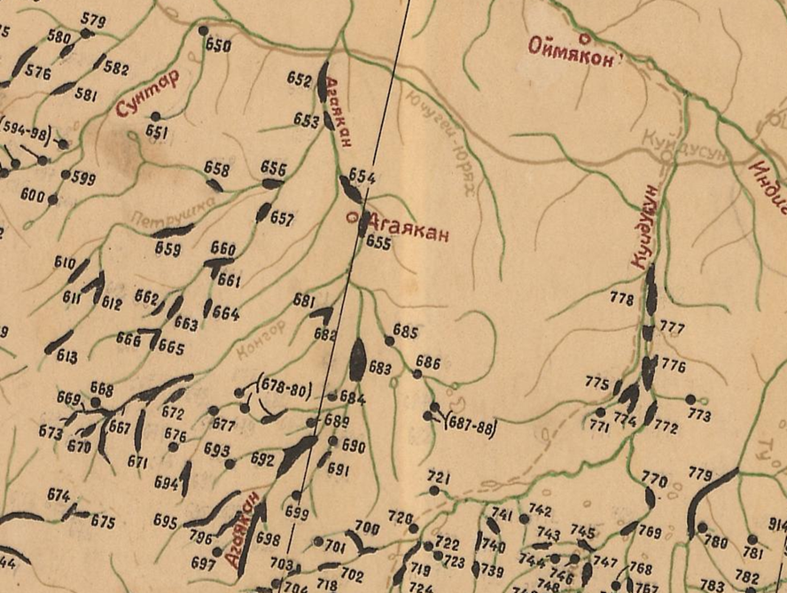
Карта и Кадастр наледей Северо-Востока СССР (1958)
Симаков А. С., Шильниковская З. Г. Карта и Кадастр наледей Северо-Востока СССР. Краткая объяснительная записка. Северо-Восточное геологическое управление Главного управления геологии и охраны недр при Совете Министров РСФСР. Магадан, 1958. 40 с.

Slide 3
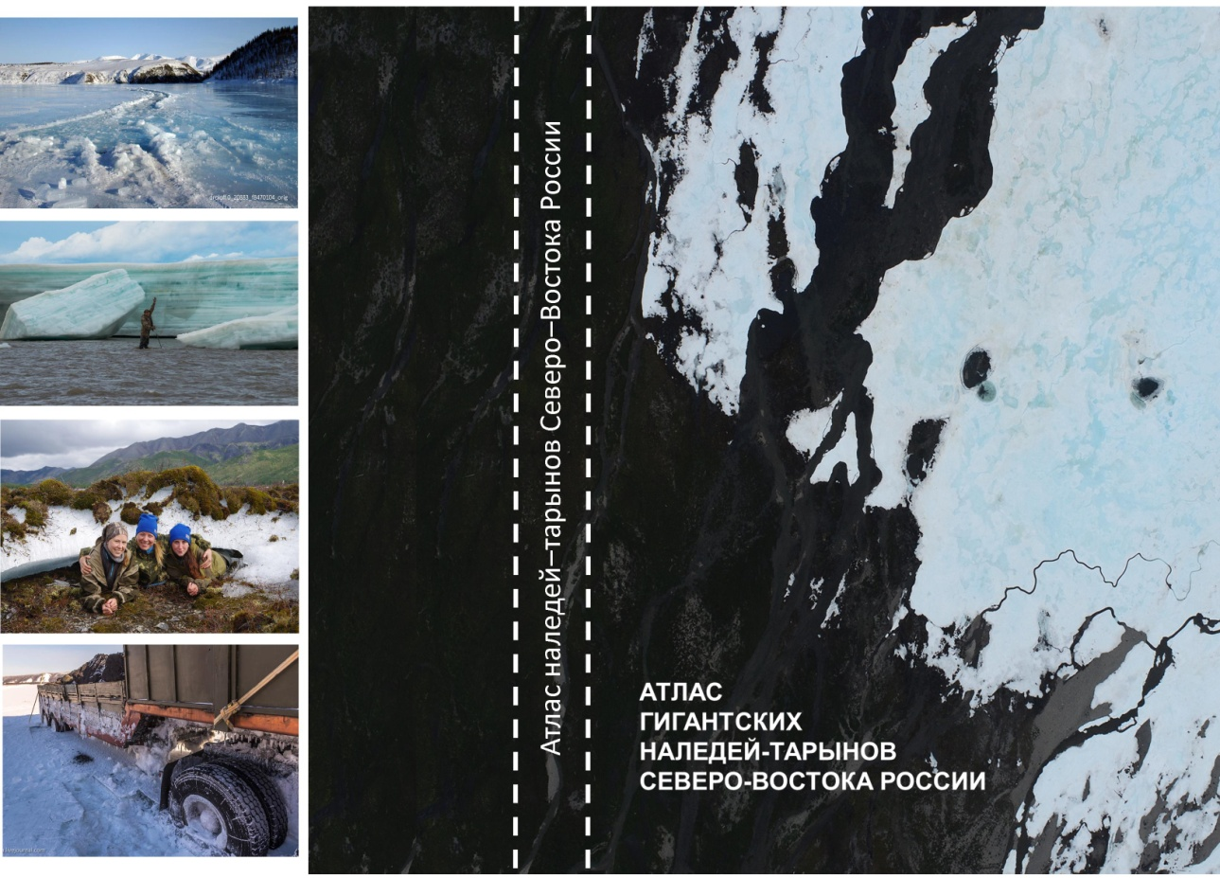
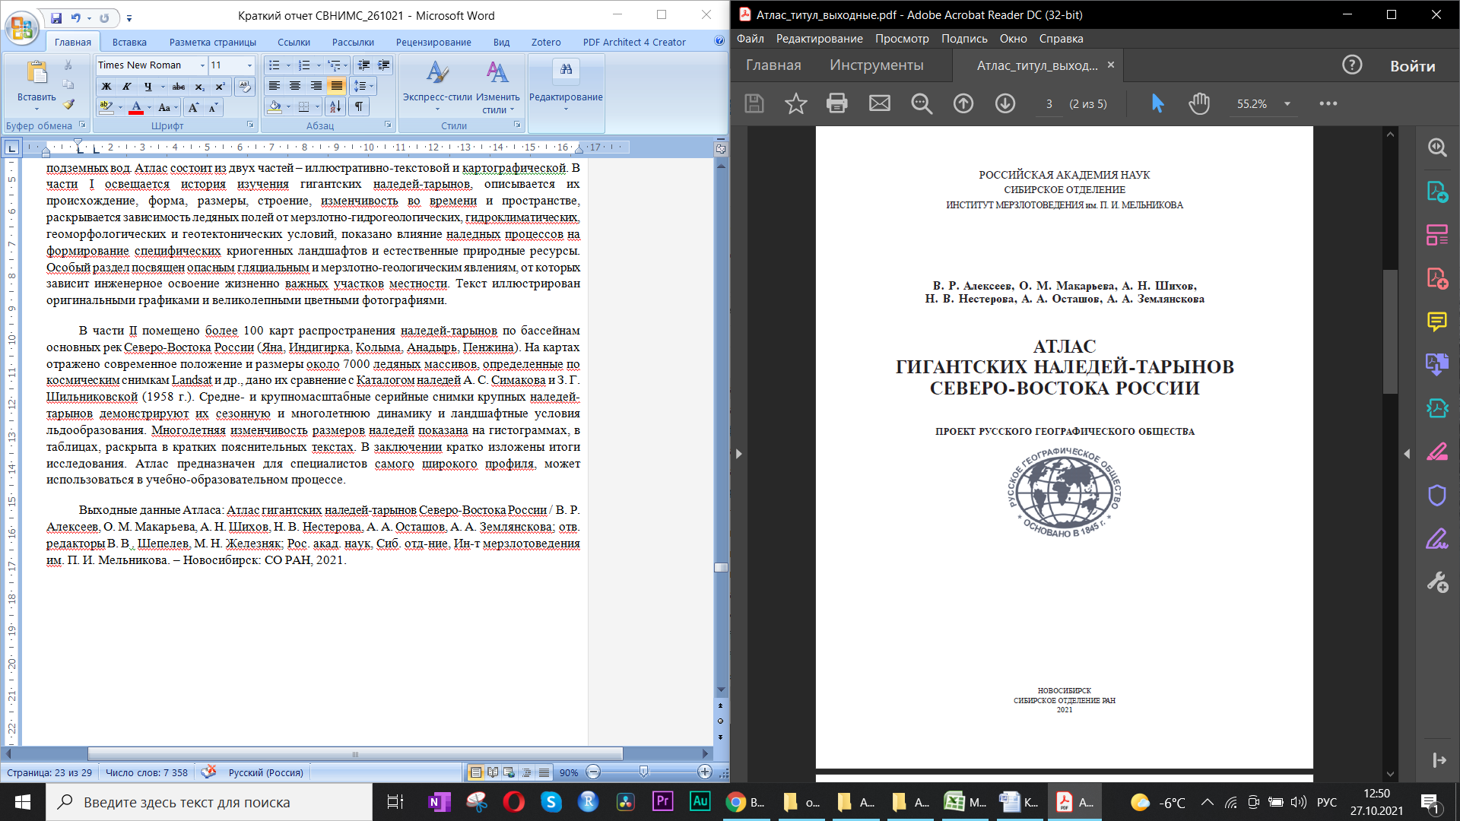
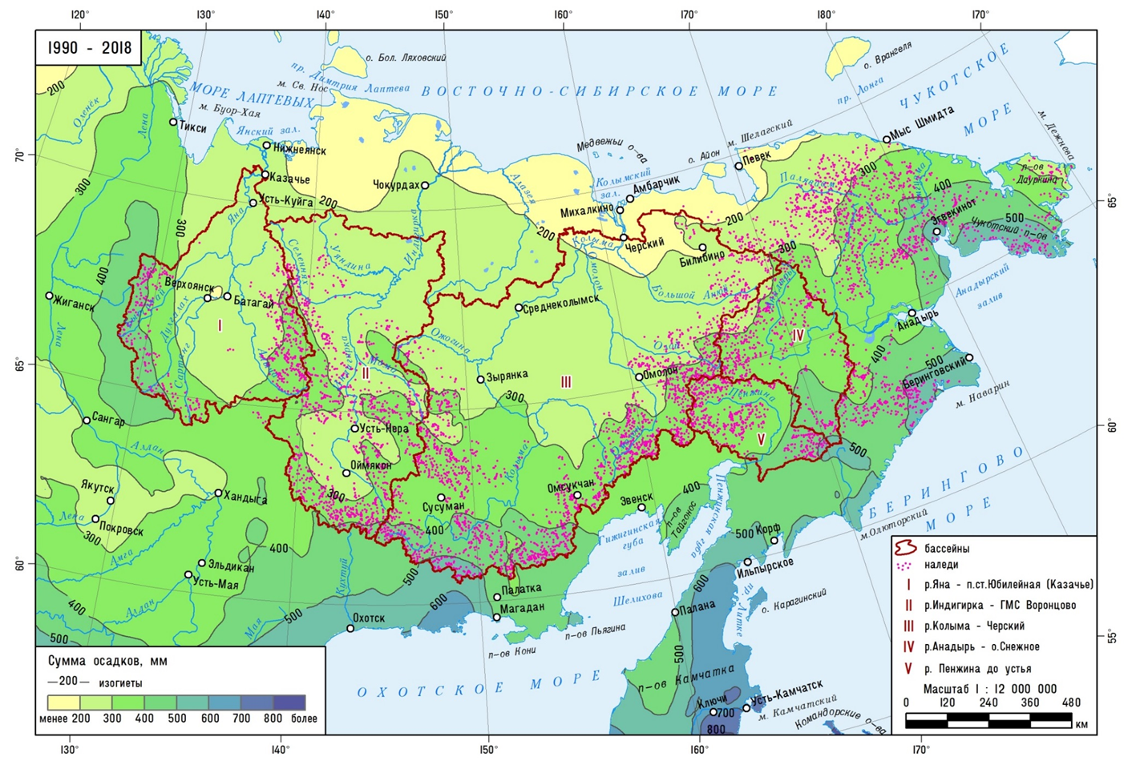
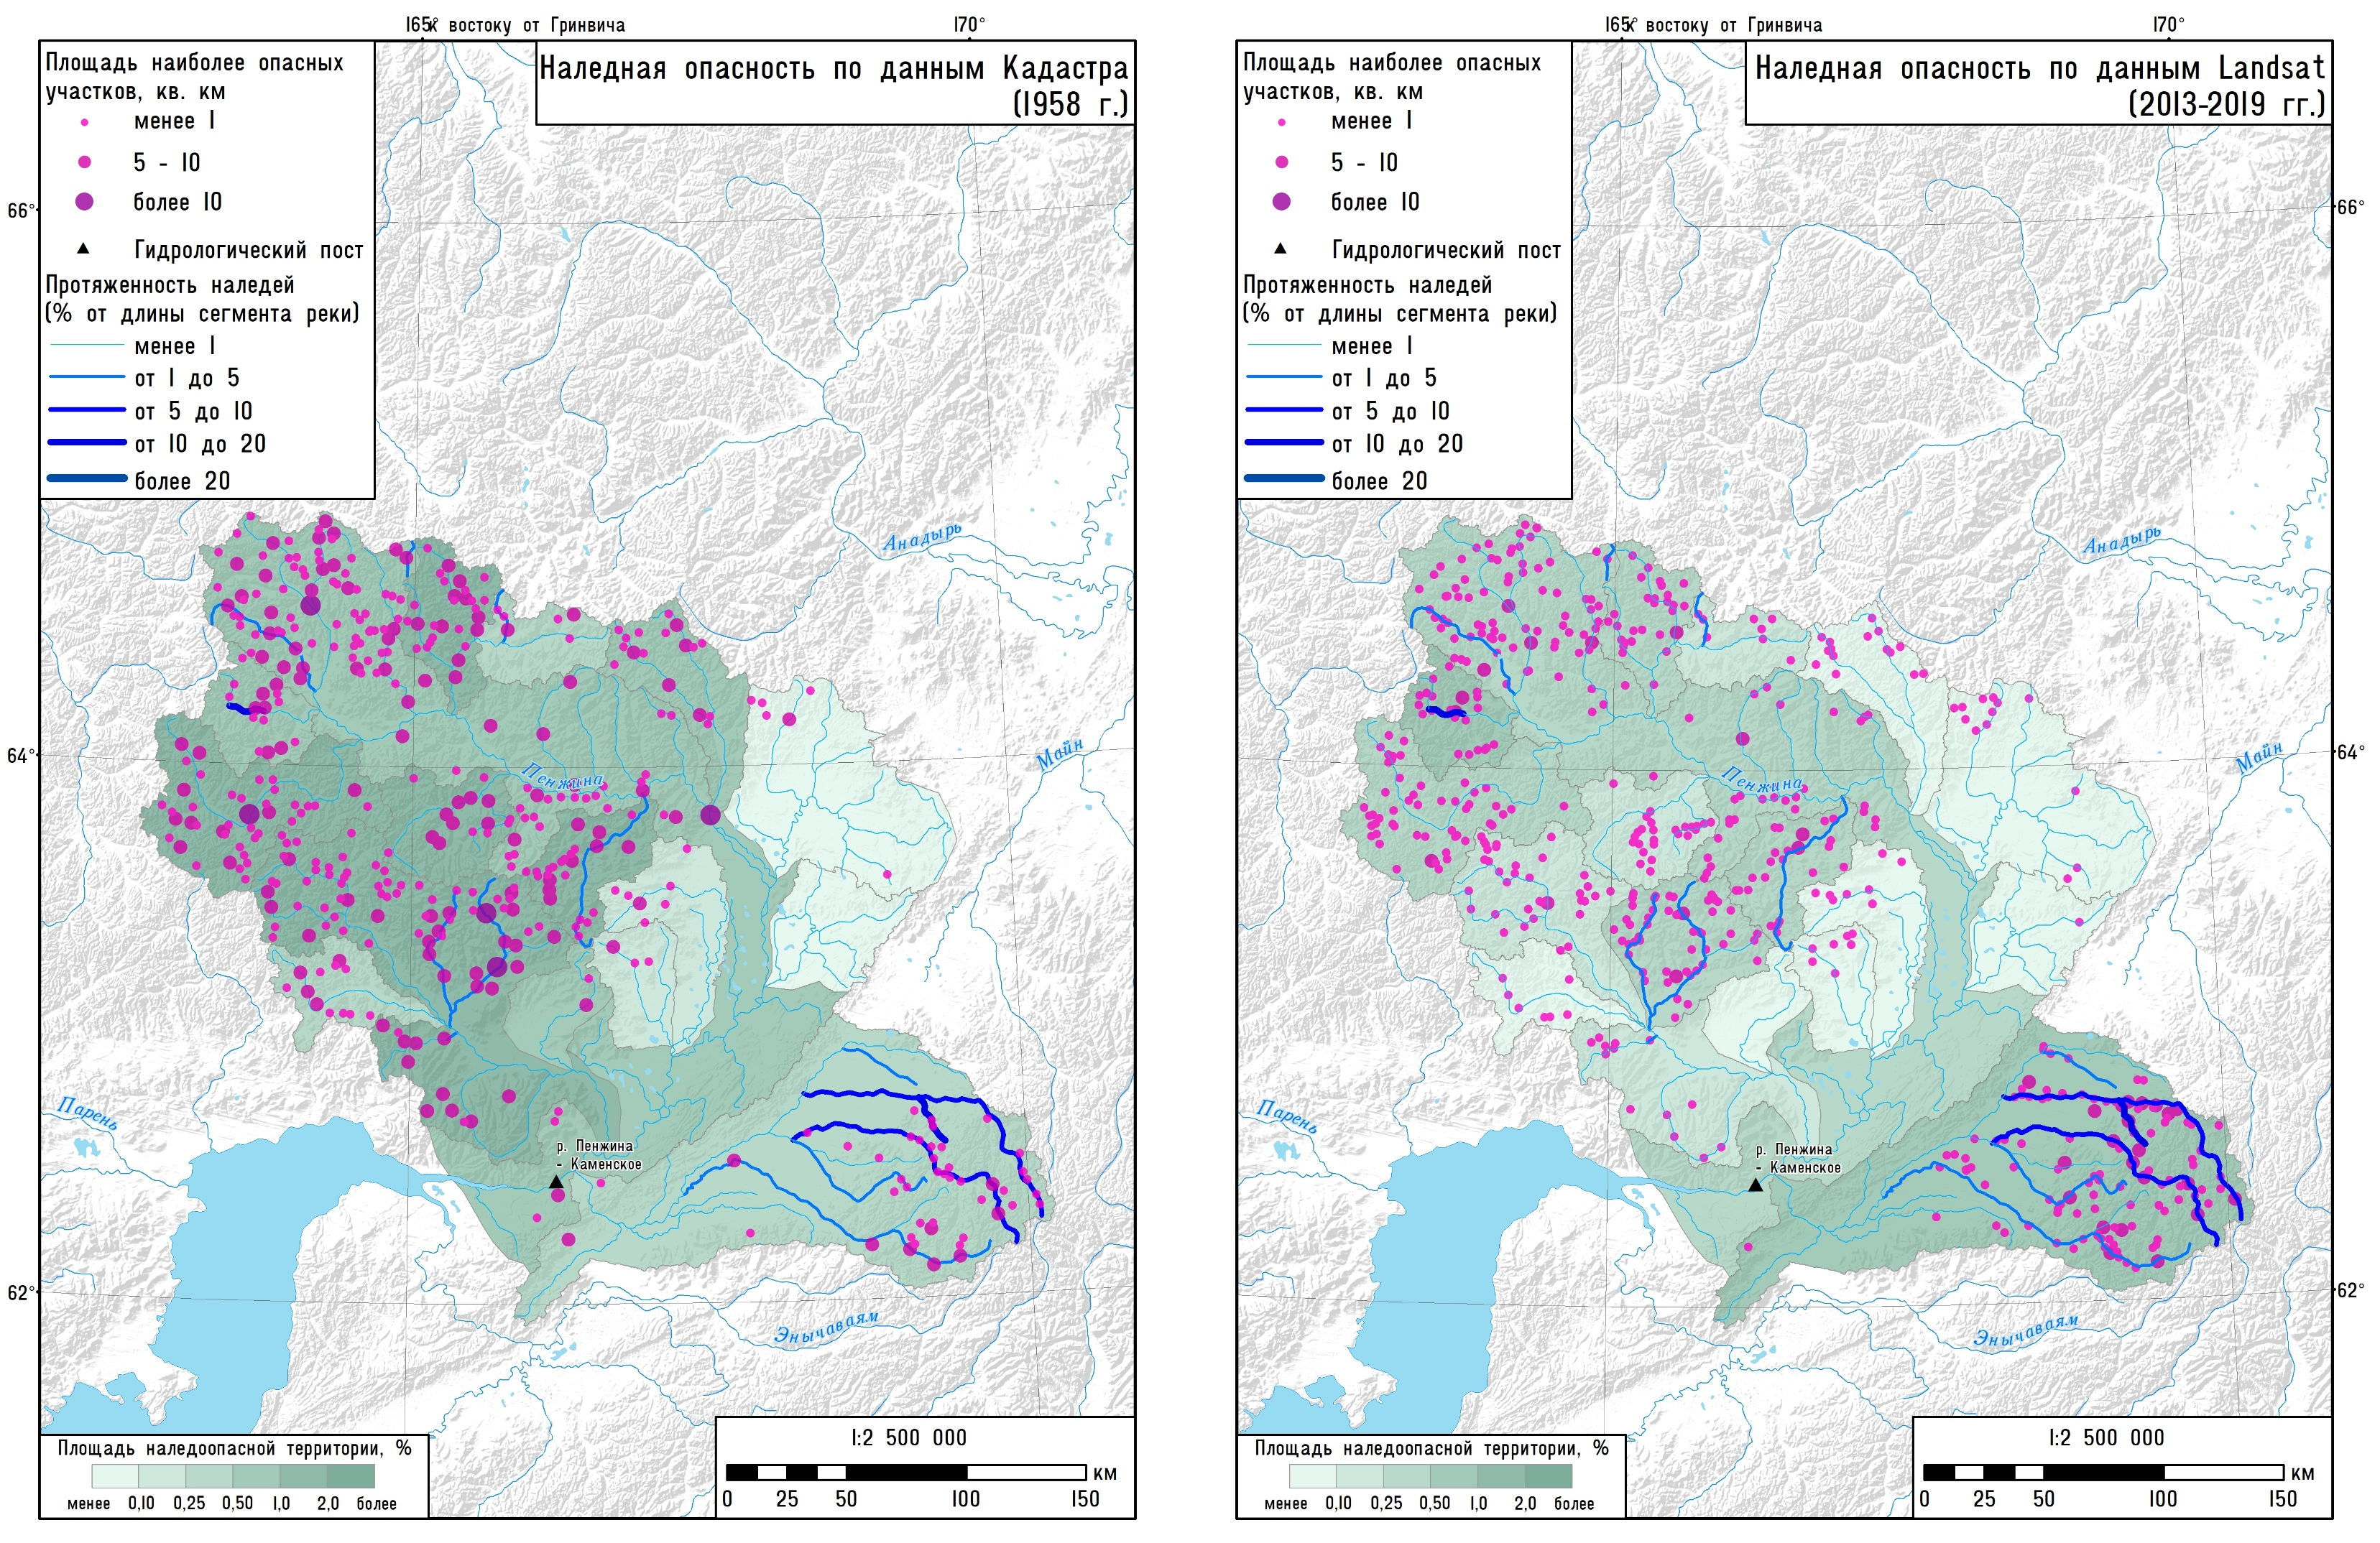
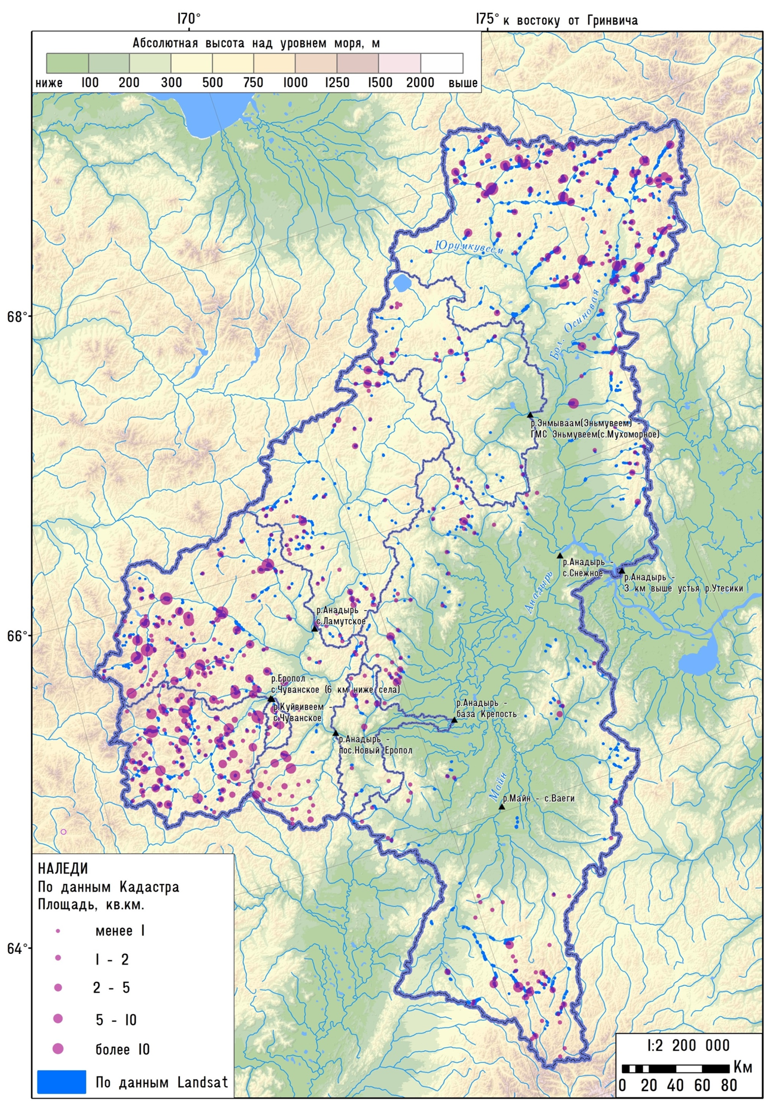
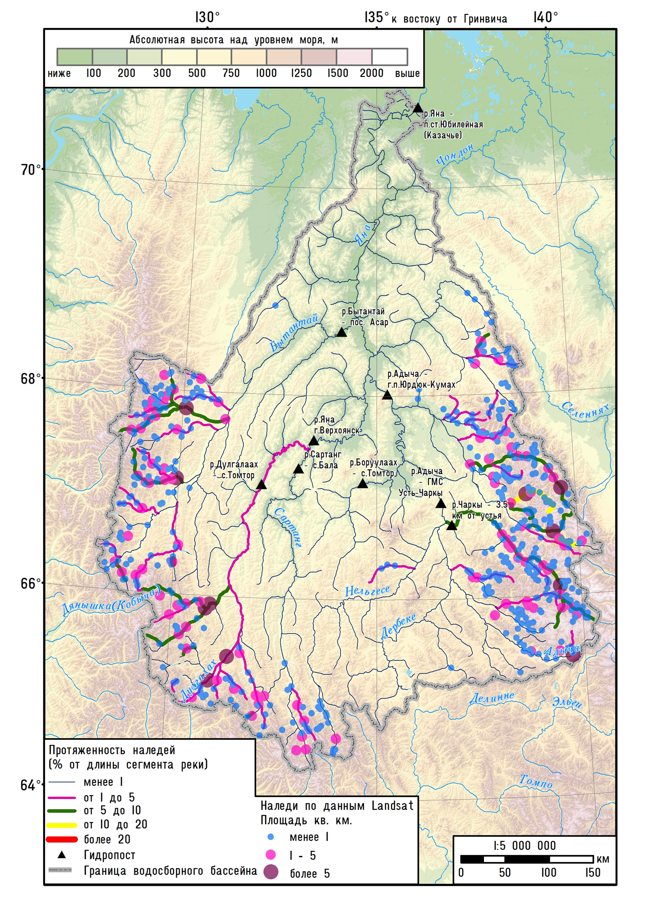
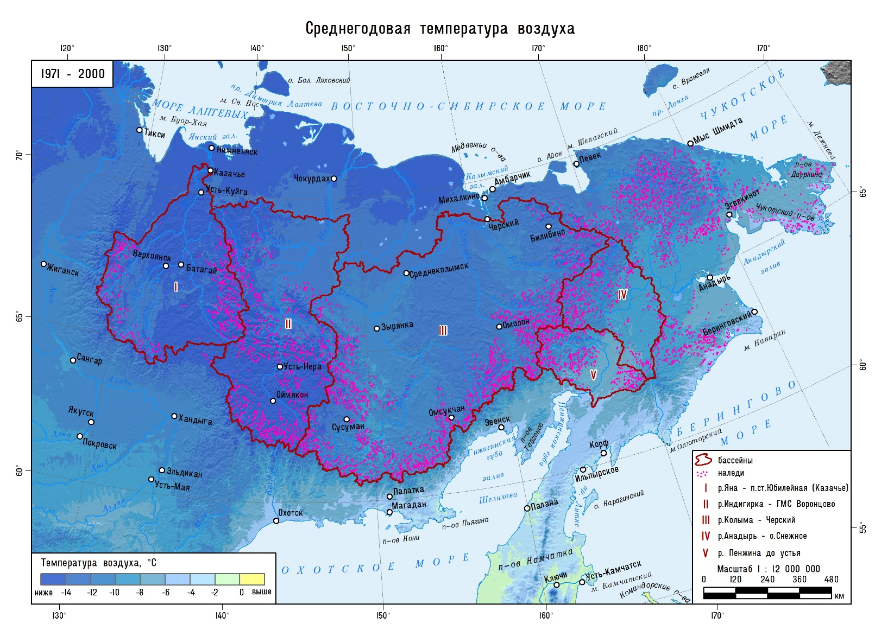
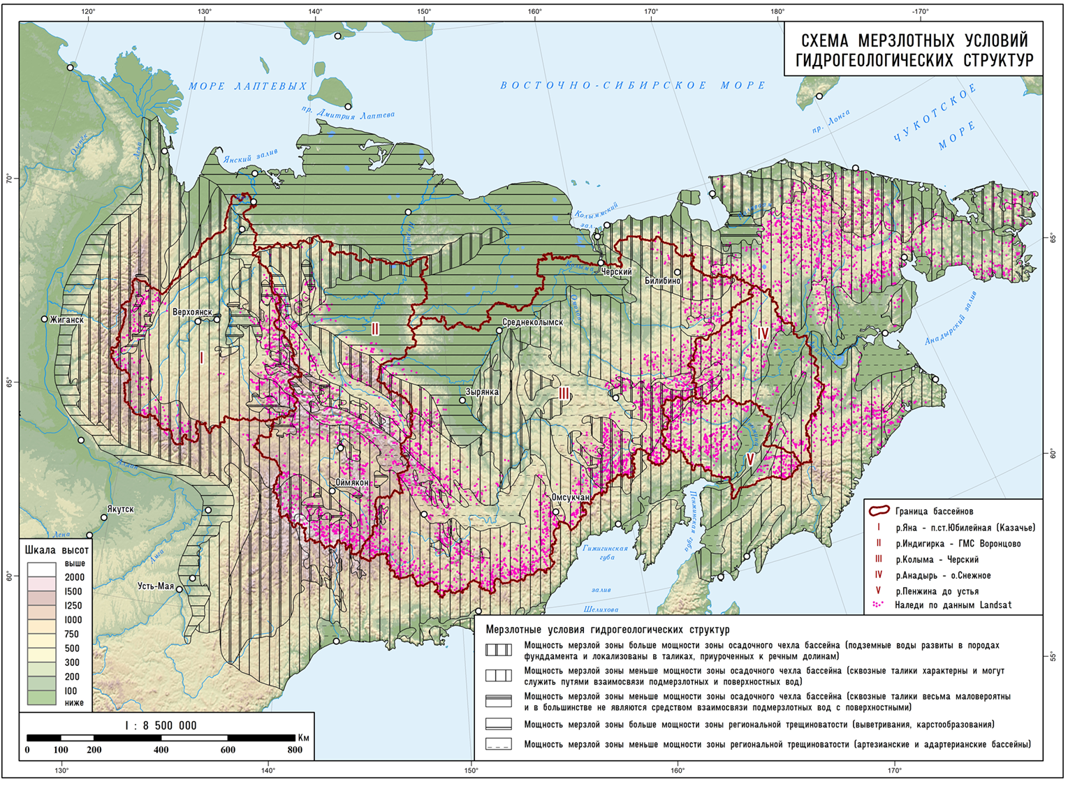
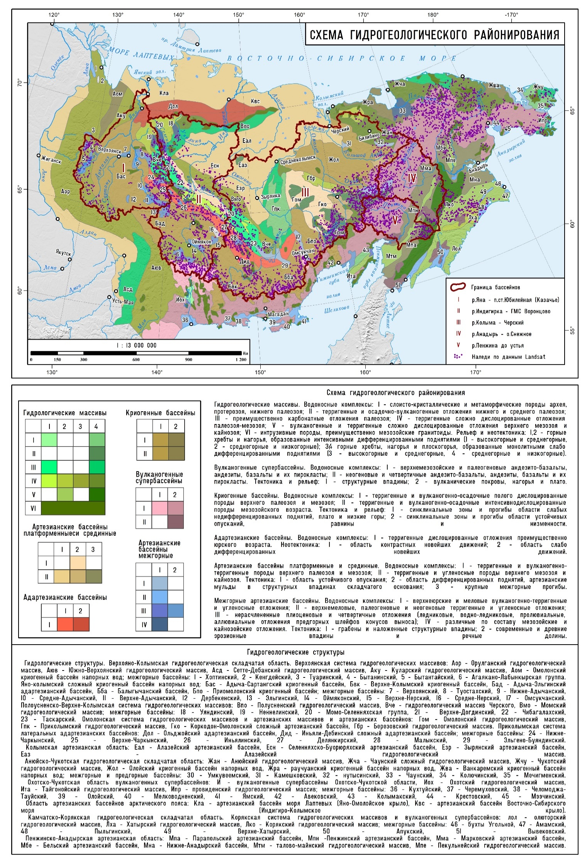
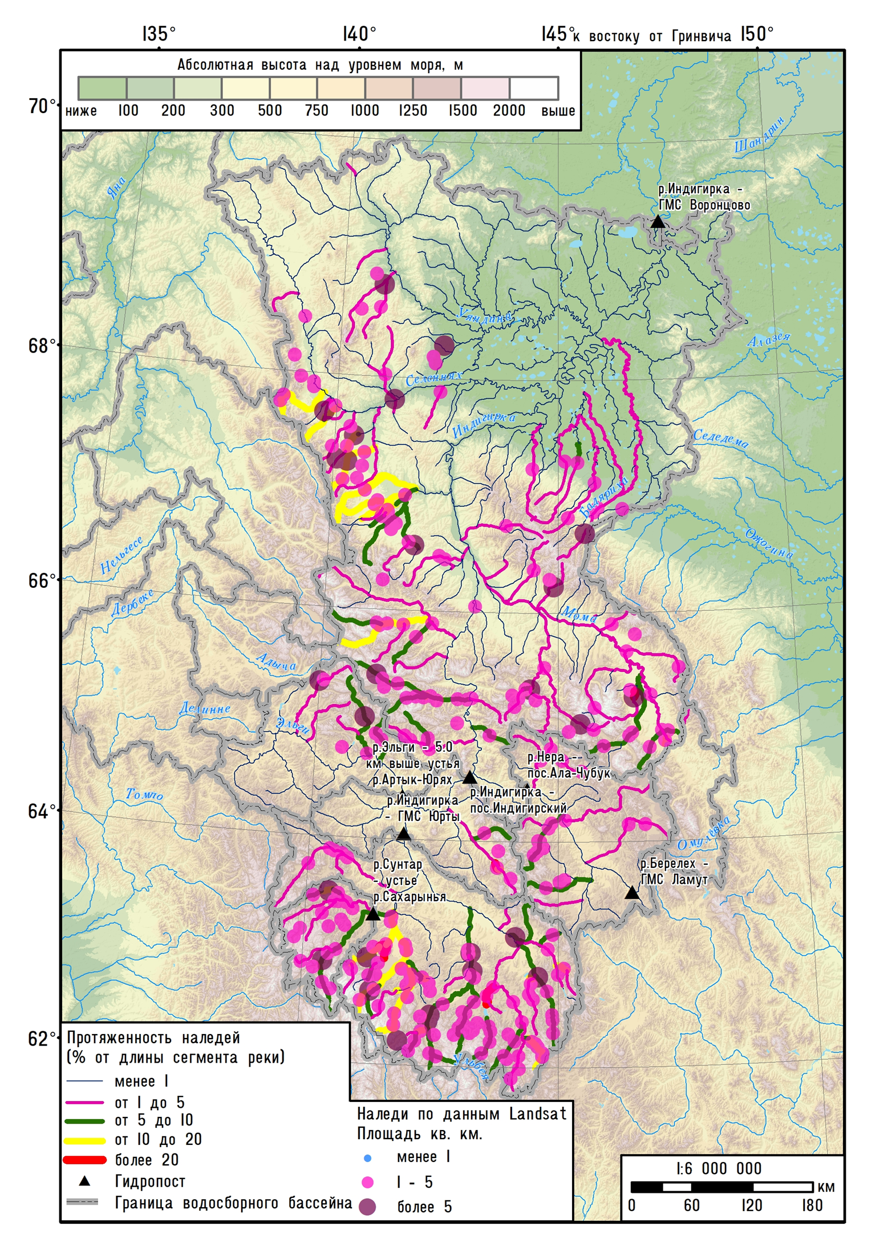
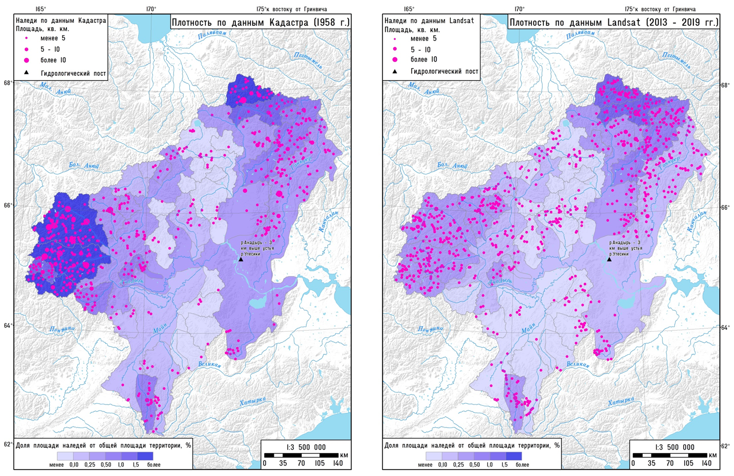
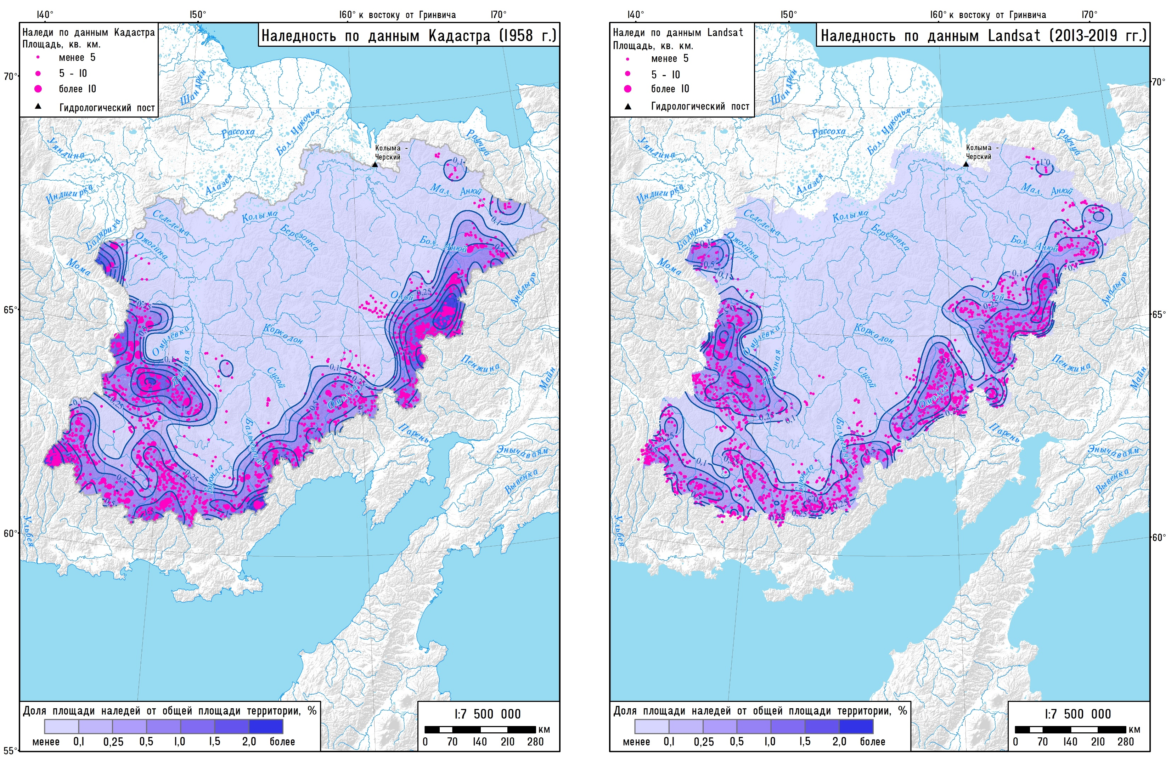
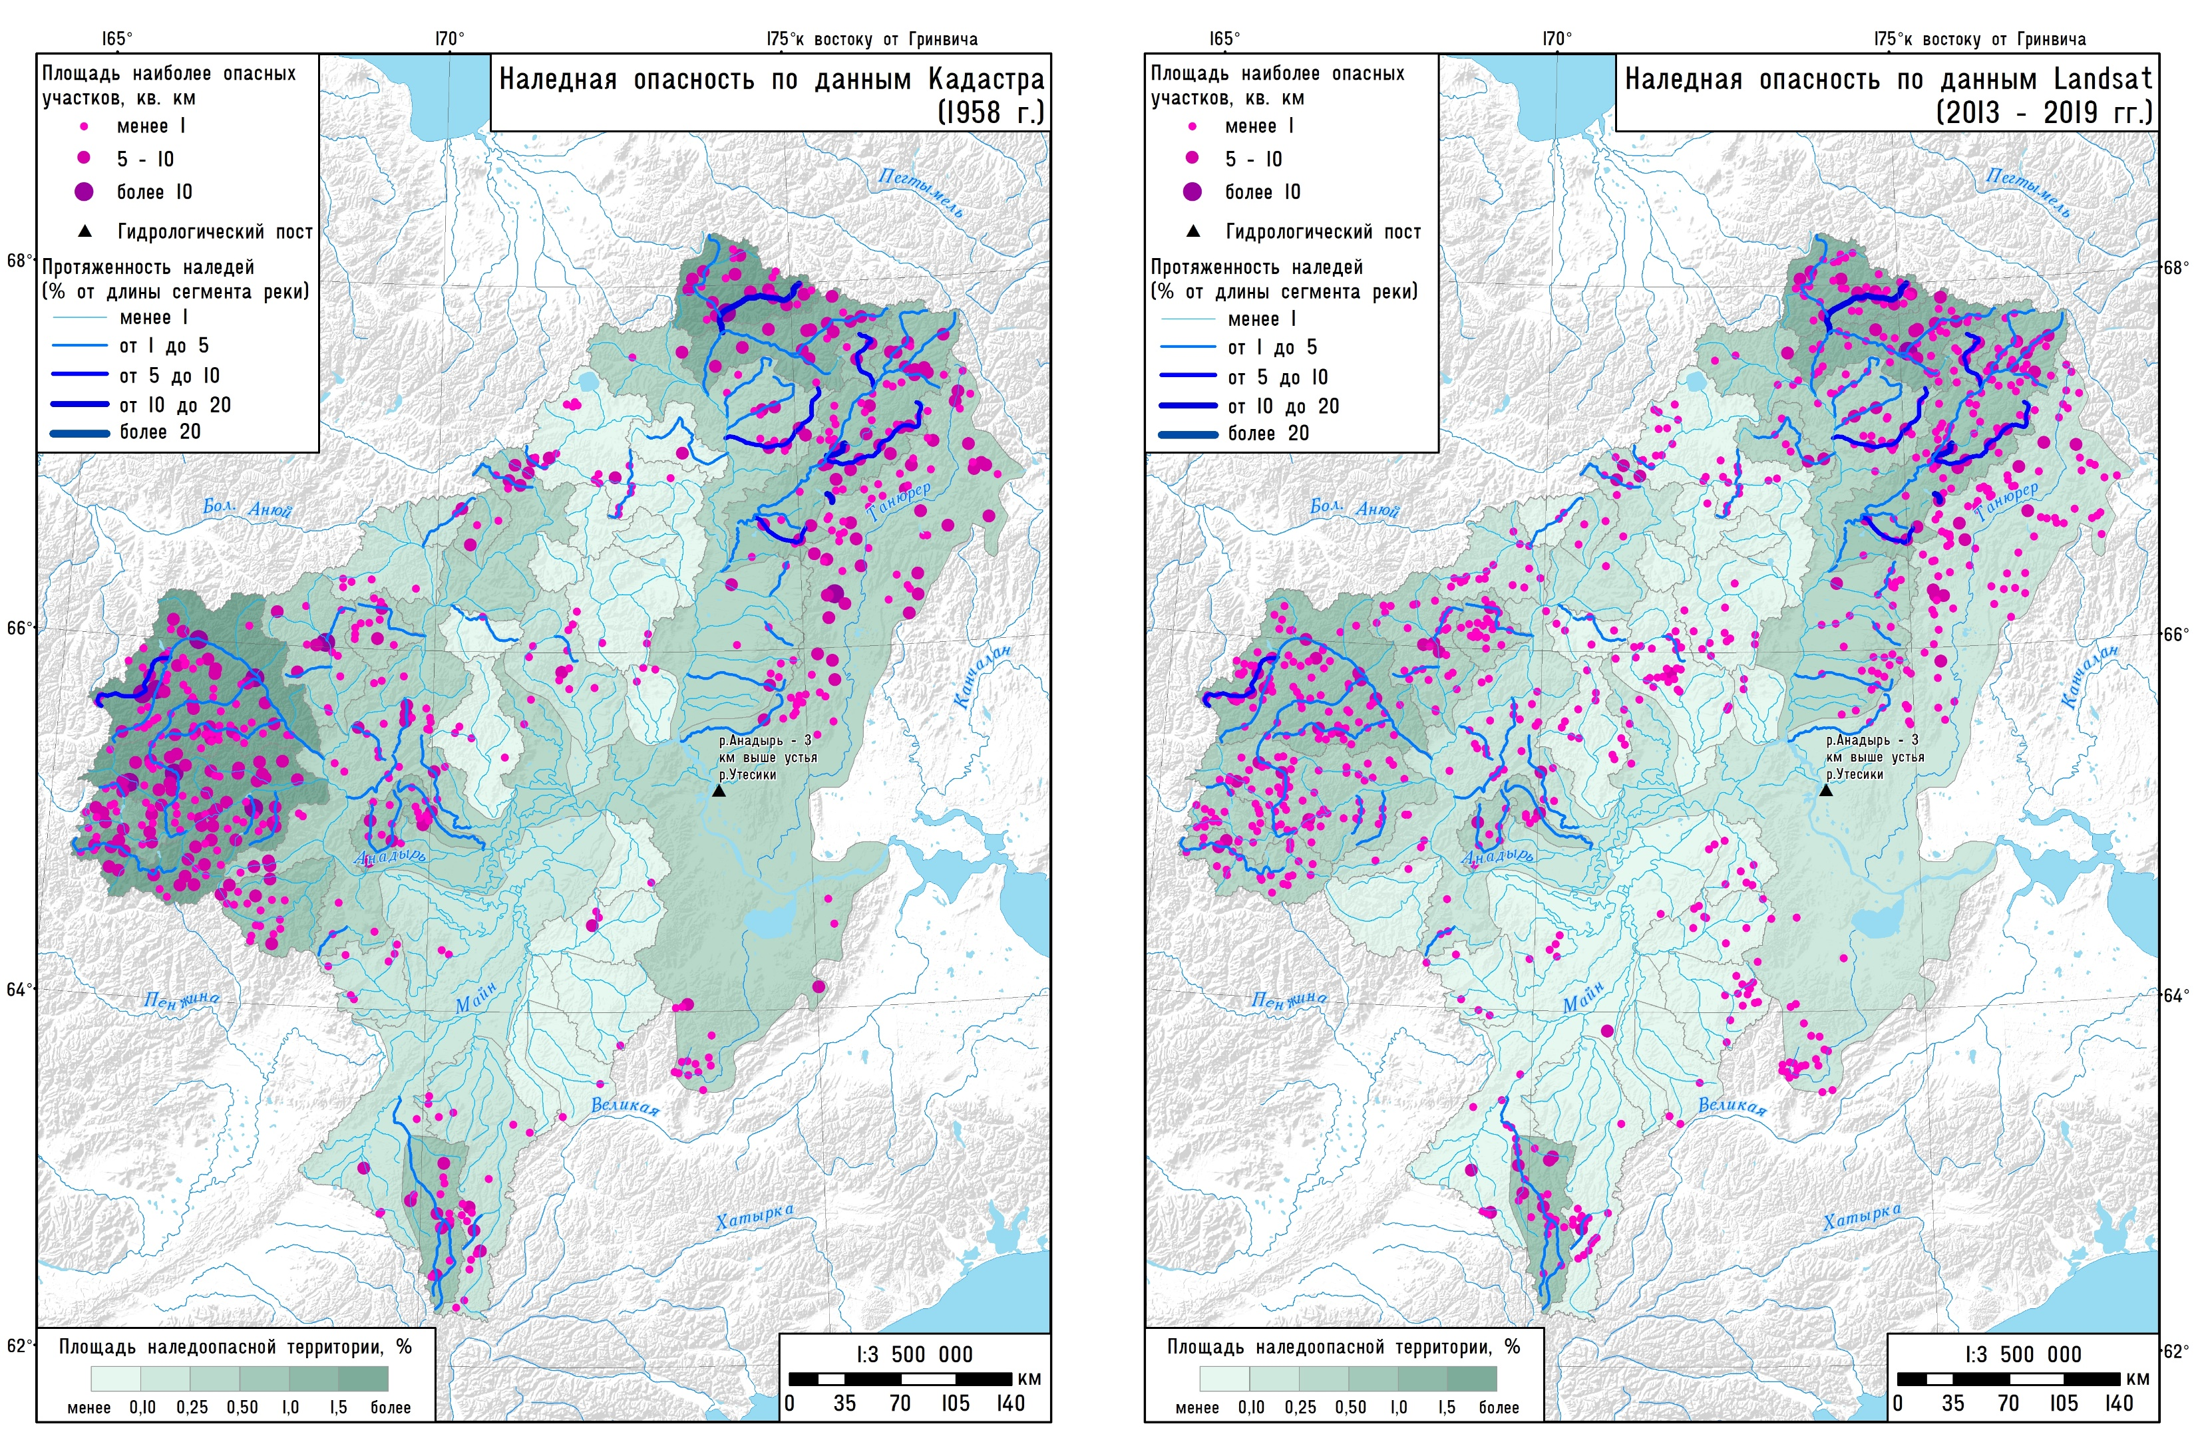
Атлас гигантских наледей-тарынов Северо-Востока России (2021)
Атлас гигантских наледей-тарынов Северо-Востока России. В. Р. Алексеев, О. М. Макарьева, А. Н. Шихов, Н. В. Нестерова, А. А. Осташов, А. А. Землянскова; Рос. акад. наук, Сиб. отд-ние, Ин-т мерзлотоведения им. П. И. Мельникова. – Новосибирск: СО РАН, 2021. – 302 с.

Slide 4
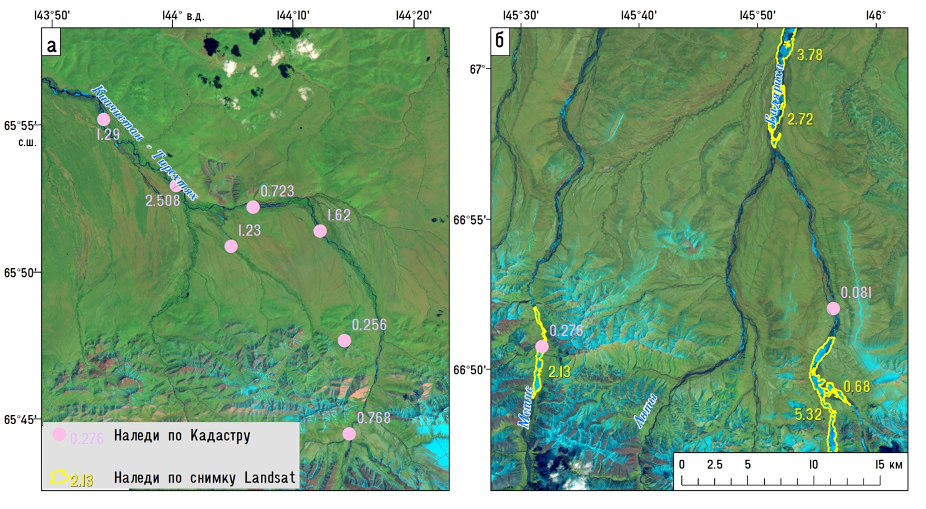
Несоответствие данных Атласа (2021) и Кадастра (1958)
отсутствие наледей на снимках при их наличии в Кадастре
отсутствие наледей по Кадастру при их наличии на снимках
Количество наледей увеличилось в 1,3-1,5 раза
Общая максимальная площадь уменьшилась в 1,6-2,4 раза в зависимости от бассейна реки

Slide 5
Карта и Кадастр наледей (1958) в дальнейших исследованиях
Гидрогеология СССР // М.: Недра, 1970. Т. 20: Якутская АССР. 383 с. (О наледях – с. 61–76).
Гидрогеология СССР // М.: Недра, 1972. Т. 26: Северо-Восток СССР. 297 c. (О наледях – с. 69–91).
Корейша М. М. Закономерности развития наземных льдов в условиях резко континентального климата: автореф. дис. … д-ра геогр. наук. – М., 1986. 45 с.
Соколов Б. Л. Наледи и речной сток. Л.: Гидрометеоиздат, 1975а. 190 с.
Толстихин О. Н. О возможности использования площадей наледей для ориентировочной оценки ресурсов подземных вод (на примере Верхояно-Колымской складчатой области) // Методика гидрогеологических исследований и ресурсы подземных вод Сибири и Дальнего Востока. М.: Наука, 1966а. С. 74–88.
1966 г., А.С. Кузнецов в работе о наледях и полыньях указал на то, что сведения из Каталога (1958) должны быть использованы с осторожностью:
по данным аэрофотосъемок в верховьях бассейна р. Колымы за 1956-59 гг.
А.С. Кузнецов не обнаружил большое количество наледей, указанных в Каталоге (1958), а еще были зафиксированы более 2000 наледей, не учтенных в нем.

Slide 6
Цели работы и материалы
Цель – анализ изменения площади наиболее крупных наледей размером не менее 15 км² (по историческим или современным данным) по сравнению с материалами Кадастра (1958).
Снимки Landsat за три периода: 1973-1975, 2012-2018, 2018-2021.
Для каждой отдельной наледи разница дат между снимками второй и третьей группы составляет не менее трех лет. Выбирались наиболее ранние даты снимков.
74 наледи, общая площадь по данным Кадастра (1958) = 1740 км²
17% от общей площади (10444 км²) и 1% от общего количества (7448)
S max и S min составили 3,84 и 82 км²
За период 1973-1975 гг. получены данные только для 42 наледей из 74.
В некоторые периоды данные для отдельных наледей отсутствовали (облачность).

Slide 7
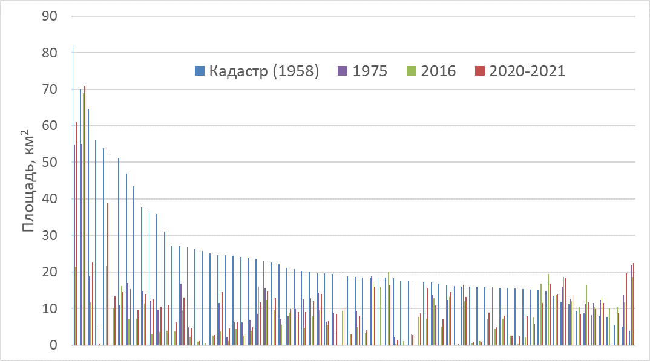
Результаты
Момская
Сюрюктяхская
Значительная часть гигантских наледей с площадью более 15 км² не подтверждаются данными Landsat.
Есть наледи, площадь которых увеличилась по сравнению с Кадастром (1958).
Снимки за 1973-1975 гг. практически совпадают с современными материалами.

Slide 8
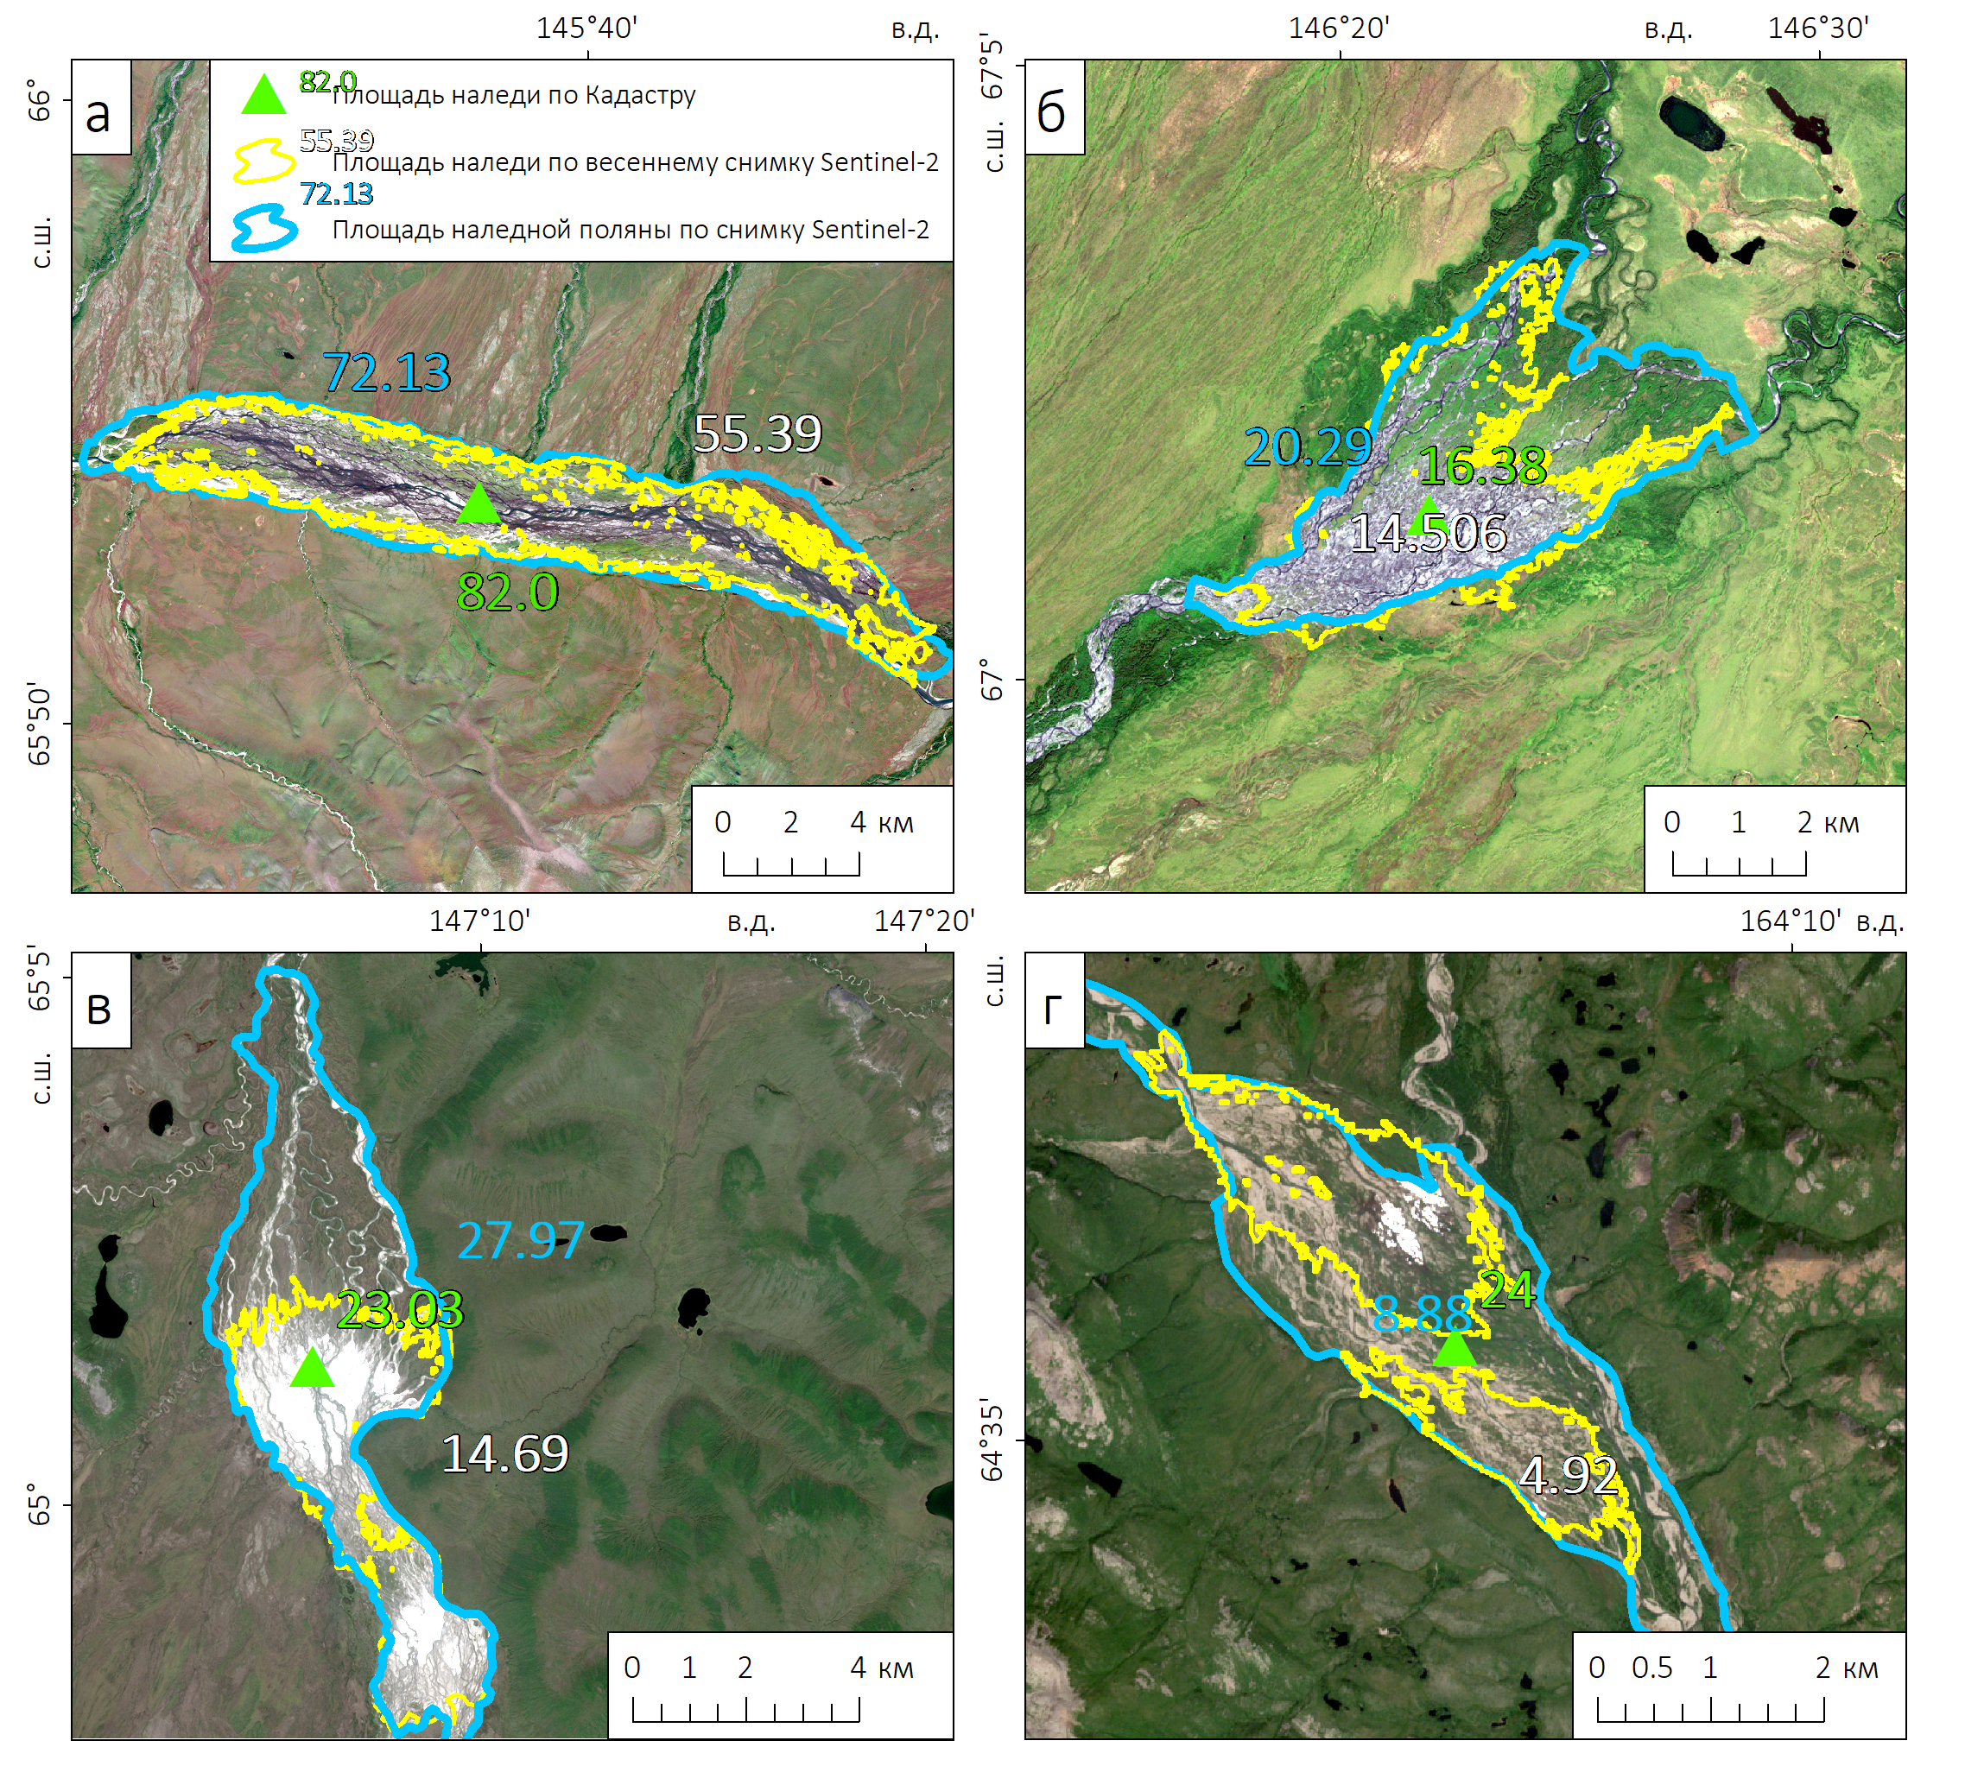
Результаты
16.4
14.5
20.3
Кадастр (1958)
Площадь наледи по весеннему снимку Sentinel-2
Площадь наледной поляны по Sentinel-2
82
55.4
72.1
24
4.9
9.9
23.0
14.5
28.0

Slide 9
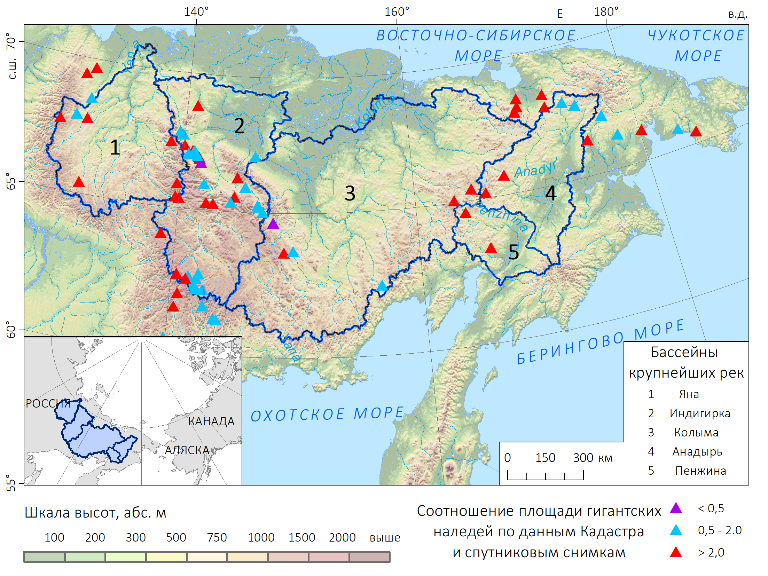
Результаты
Количество наледей | Кадастр (1958) | 1973-1975 | 2012-2018 | 2018-2021
71 | 1624 | - | 661 | 838
42 | 1083 | 555 | 444 | 581
S yменьшилась более чем в 2 раза
S yвеличилась более чем в 2 раза
S не изменилась

Slide 10
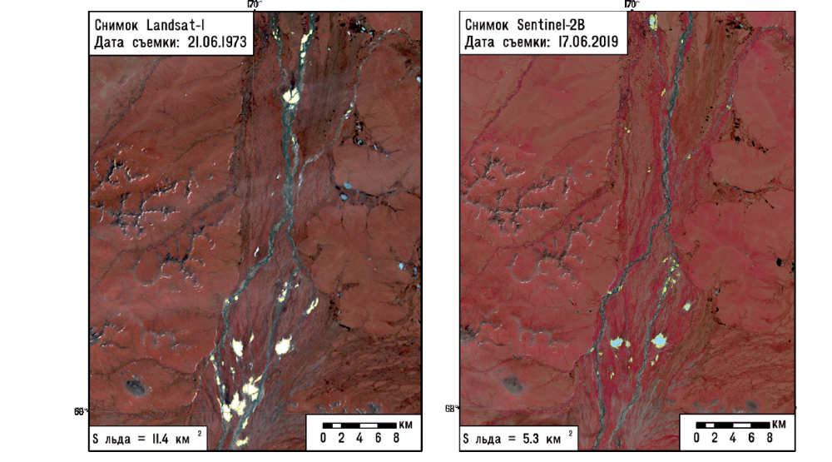
Результаты – Чукотский полуостров
Р. Люлювеем
S = 47 км² по данным Кадастра (1958)
Максимальная площадь наледей в современном климате составляет всего 45% от величины Кадастра (1958).
Большая часть указанных в наледей с площадью более 10 км² не была подтверждена снимками «Landsat» за период 1973-1975, 2012–2021 гг.
В томе XVI «Гидрогеология СССР. Северо-Восток» приведены сведения о размерах наледей в бассейнах отдельных рек Чукотского полуострова: «…в Анадырском районе (69), где насчитывается 34 наледи площадью от 4 до 56 км². Наиболее крупные наледи этого района расположены на реках Нунямовеем – 56 км², Танюрер – 53,8 км², Кэнынын – 25,7 км², Сутакан – 24 км², Пыкарваам – 18 км², Эчкакек – 17,7 км², Тнэквеем – 15,3 км², Койвэльвэгыргываам – 13 и 9 км²… В долинах рек Чаун-Чукотского района зарегистрированы очень крупные наледи, 39 из которых имеют площадь от 4 до 47 км²» (с. 86).

Slide 11
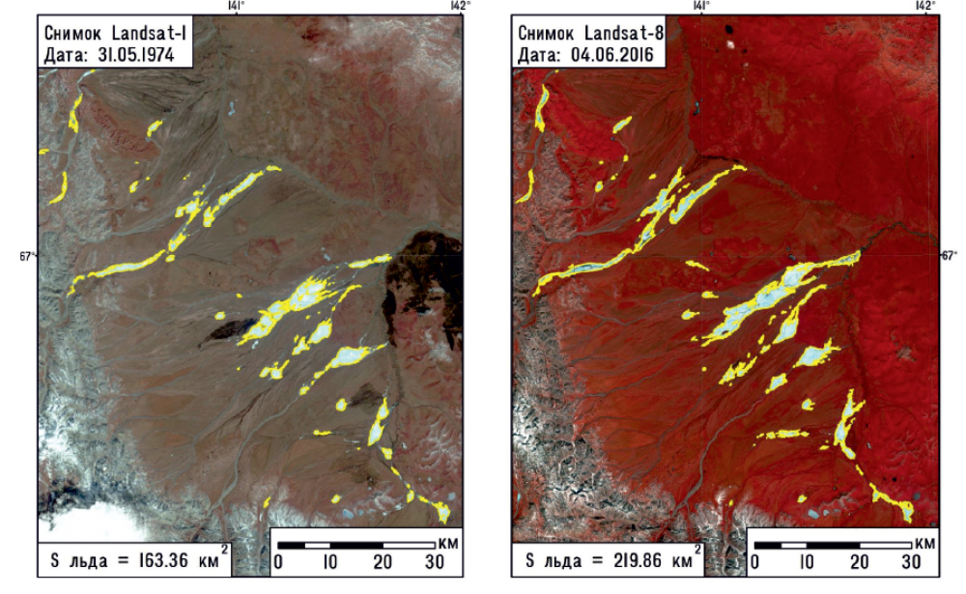
Комплекс Сюрюктяхских наледей

Slide 12
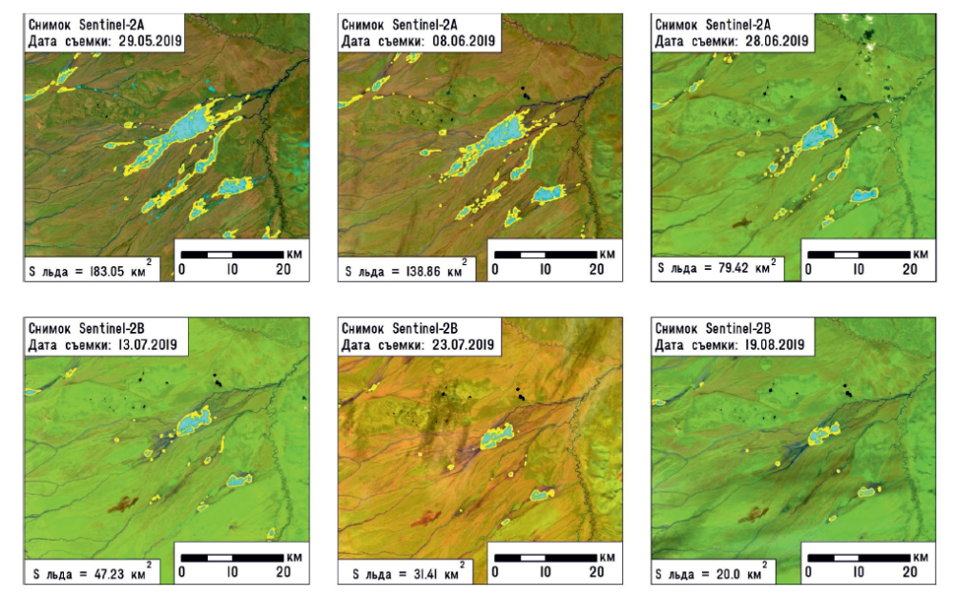
Комплекс Сюрюктяхских наледей

Slide 13
Выводы
Значительная часть гигантских наледей с S ≥ 15 км² не подтверждаются данными Landsat с 1973 г.
Общая площадь наледей с S ≥ 15 км² уменьшилась в два раза.
Есть наледи, площадь которых увеличилась по сравнению с Кадастром (1958).
Величины площадей по снимкам 1973-1975 гг. совпадают с современными данными за 2018-2021 гг.
Выделяются периоды высокой и низкой наледности.
Часто фактическая площади наледи гораздо меньше, чем площадь наледной поляны. Оценка площади наледей по данным о площади наледной поляны должна вестись с большой осторожностью.
Для труднодоступных районов Северо-Востока гигантские наледи являются индикаторами состояния криолитозоны, выявление причин динамики их характеристик является актуальной научной задачей. Необходимы дальнейшие исследования.

Slide 14
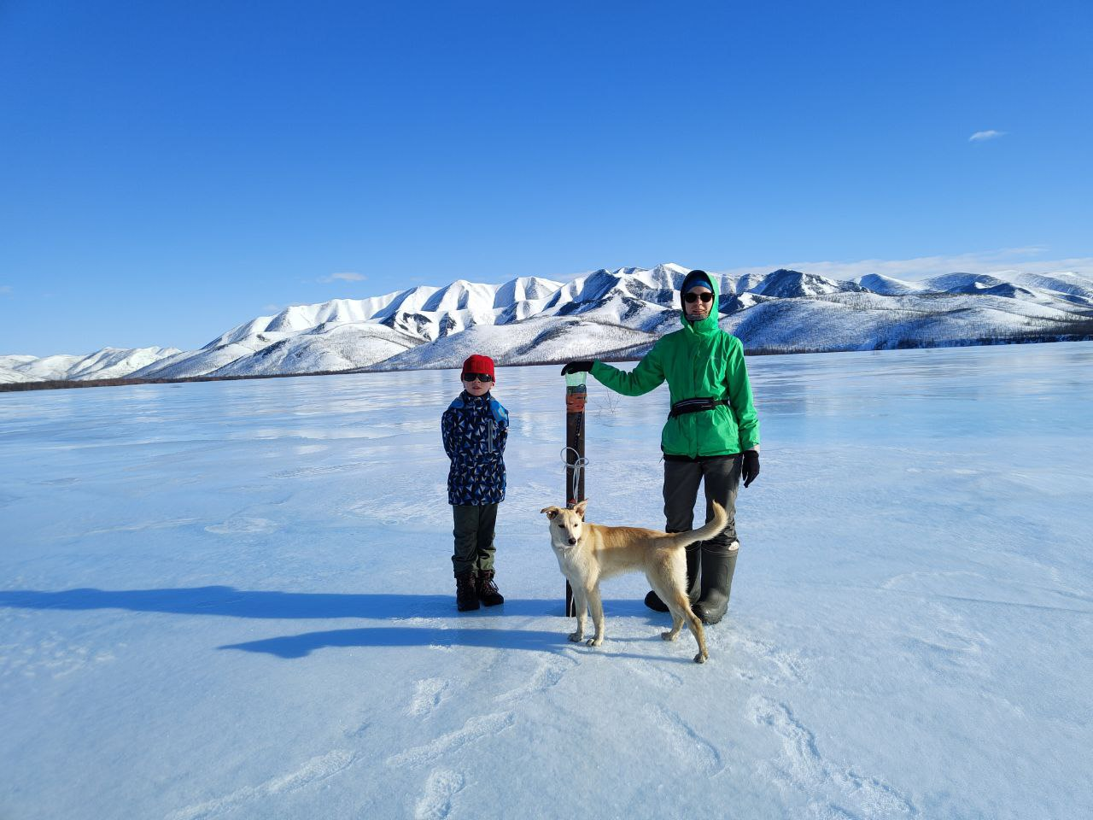
Спасибо за внимание!
Приезжайте к нам на Колыму!
Исследования проводятся при поддержке РФФИ – проекты 20-05-00666, 19-55-80028 и Санкт-Петербургского государственного университета (проект 75295879).

